Slide 1

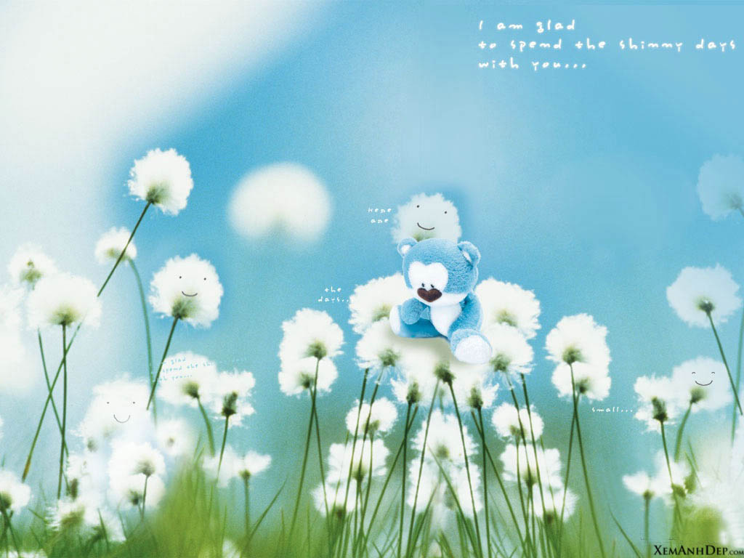
PHÁT TRIỂN NHẬN THỨC
LÀM QUEN VỚI CÁC
PHÉP TÍNH ĐƠN GiẢN
Giáo viên: Nguyễn Thị Kim Chi

Slide 2
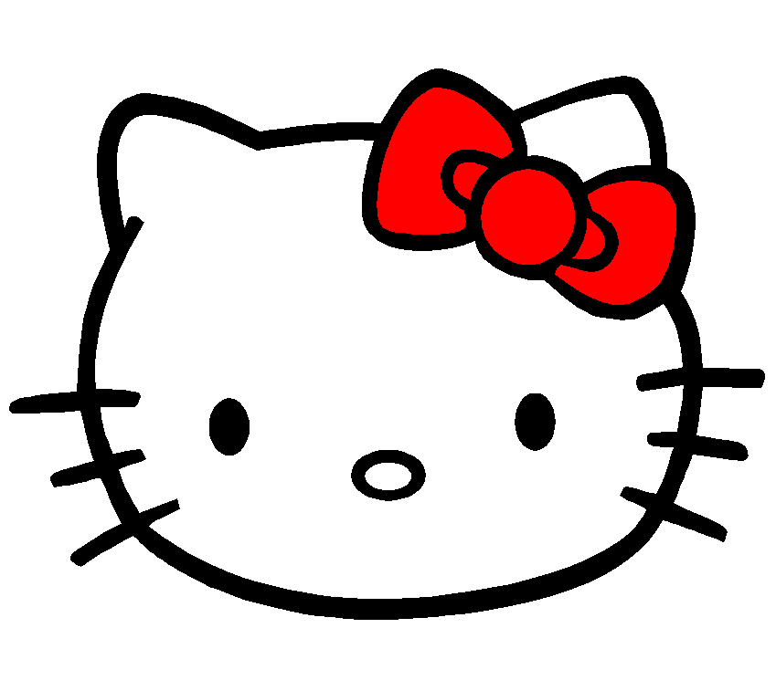
Con hãy đoán xem,Hello Kitty có mấy mắt

Slide 3

Nếu Kitty bỏ đi 1 mắt thì còn lại mấy mắt
Và nếu ta thêm một mắt cho kitty thì kitty có mấy mắt
Vậy ta lại có phép tính : 1 + 1 = 2
Vậy suy ra ta có phép tính:2 – 1 = 1

Slide 4




Ta có: 1 + 1 = 2

Slide 5
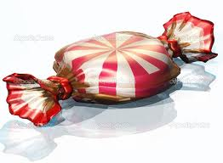
Nhưng vì hai bạn hư nên cô lấy lại kẹo vậy bây giờ cô có mấy cái kẹo?
Cô có 3 cái kẹo nhưng cô chỉ muốn phát cho 2 bạn thì cô còn mấy cái kẹo??
Vậy cô lại có phép tính 1 + 2 = 3
Vậy cô có phép tính 3 – 2 = 1

Slide 6


1 + 2 = 3

Slide 7
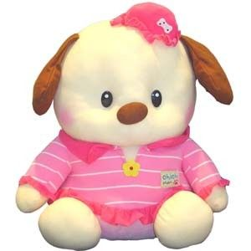
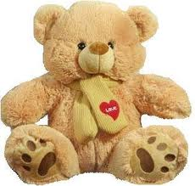
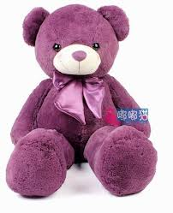
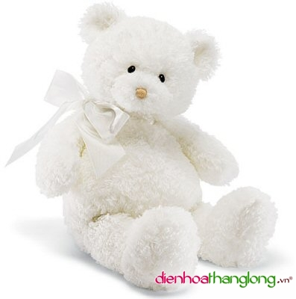
Nhưng cả 3 bạn đều không thích vì đã quá nhiều gấu bông nên đã giả cô.Hỏi cô có bao nhiêu chú gấu bông?
Vậy cô lại có phép tính: 4 – 1 = 3
Cô có 4 con gấu bông và cô tặng 1 con cho bạn Hùng,một con cho bạn Mai,một con cho bạn Tiến.Hỏi cô còn lại bao nhiêu con gấu bông.
Vậy cô có phép tính : 4 – 3 = 1

Slide 8


Slide 9
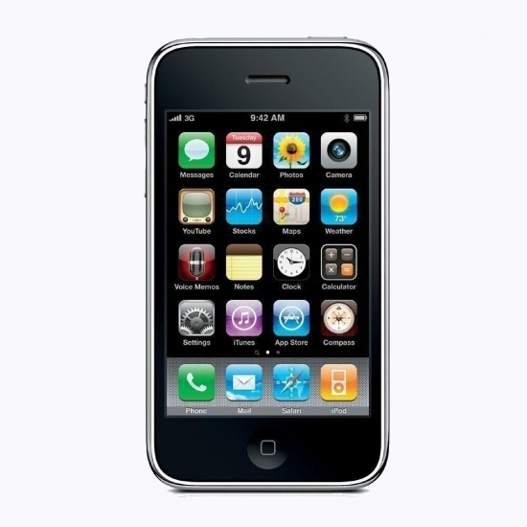

Cô đòi lại Iphone từ mấy đứa hỏi giờ cô có bao nhiêu cái Iphon???
Vậy cô có phép tính : 5 – 4 = 1
Cô có tận 5 cái Iphone,cô bị 4 đứa con mượn hỏi cô còn bao nhiêu cái Iphone??
Vậy cô có phép tính 4 + 1 = 5

Slide 10


Slide 11

Vậy các số cộng với 1 sẽ thế nào?
TẤT CẢ CÁC SỐ CỘNG VỚI 1 SẼ CÓ KẾT QUẢ LỚN HƠN NÓ 1 ĐƠN VỊ.

Slide 12

Trò chơi:
Ai đúng Ai sai

Slide 13

CÂU 1
4
3 + 1 =

Slide 14
6
5 + 1 =

Slide 15
7
6 + 1 =

Slide 16
8
7 + 1 =

Slide 17

Chúc các con học giỏi!!

